Slide 1

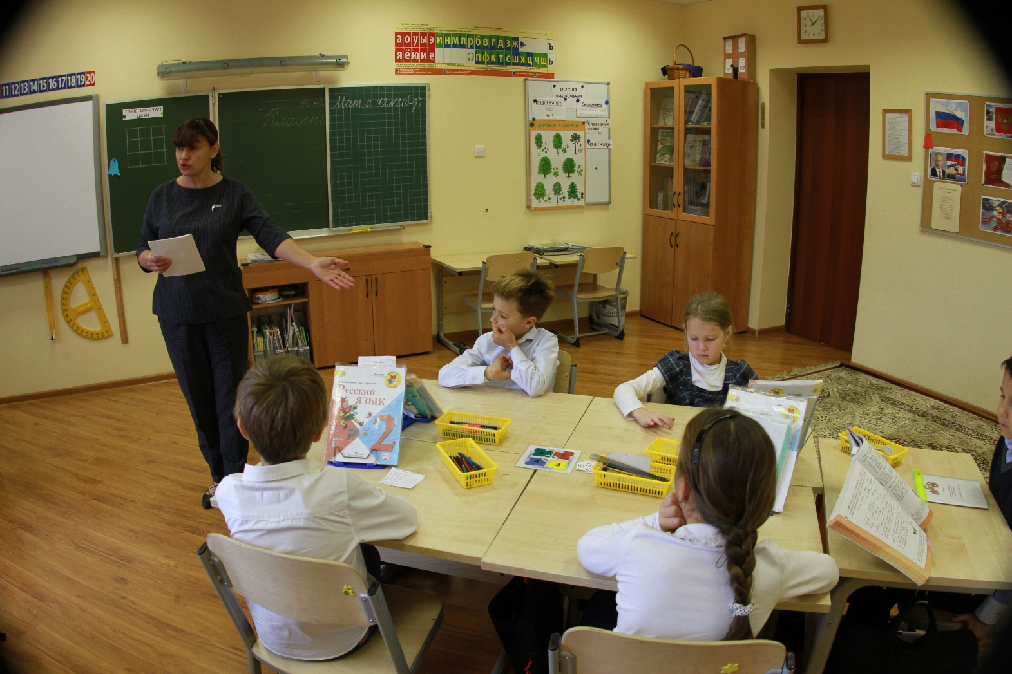
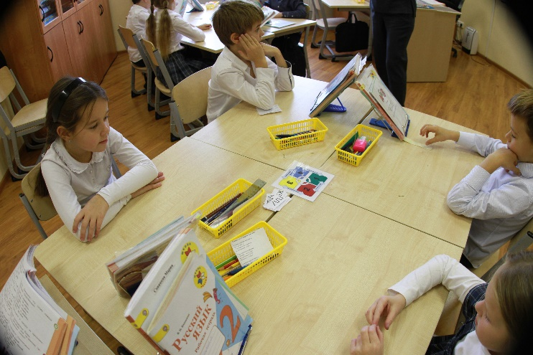
Сингапурские технологии
в практике
Из опыта работы
Жулиной О.В.
2 б класс

Slide 2
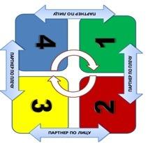
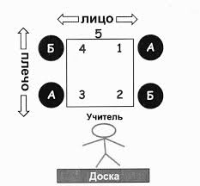
Структура МЭНЭДЖ МЭТ –
инструмент управления классом
.

Slide 3
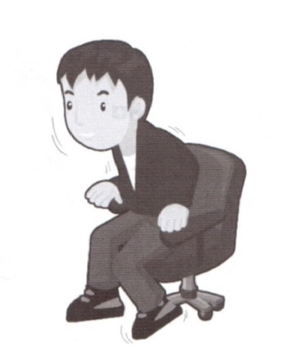
ТЭЙК ОФ – ТАЧ ДАУН
«ВСТАТЬ – СЕСТЬ»
Структура для получения
информации о классе
.

Slide 4
Класс – ДА!
Ученики повторяют за учителем
слово «КЛАСС»
с той же интонацией
и той же громкостью.
.

Slide 5

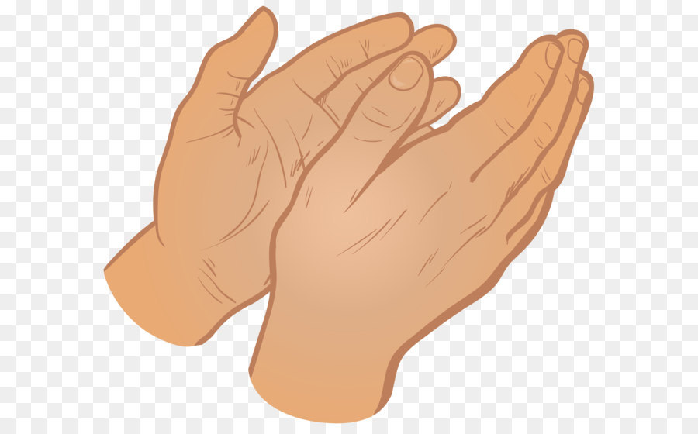
  Копи Клэп
  «скопируй хлопок»
Учитель хлопает в ладоши
с определенным ритмом.
Ученики оставляют свои дела
Повторяют хлопок
.

Slide 6
Эй –Ар- Гайд
Руководство сотрудничеством
ДО | Утверждения | ПОСЛЕ
+ |  | -
ДО (+, -) | УТВЕРЖДЕНИЕ | ПОСЛЕ (+, -)
Поработайте над заданием самостоятельно
В столбике «ДО» поставьте «+», если вы согласны с утверждением;
или «-», если вы не согласны с утверждением
3. Давайте посмотрим видео. Используйте утверждения, чтобы сфокусироваться
на основной идее.
4. Проставьте «+» или «-» в столбике «ПОСЛЕ».
5. Обсудите в группе, какая информация изменила вашу точку зрения.
.
видео

Slide 7
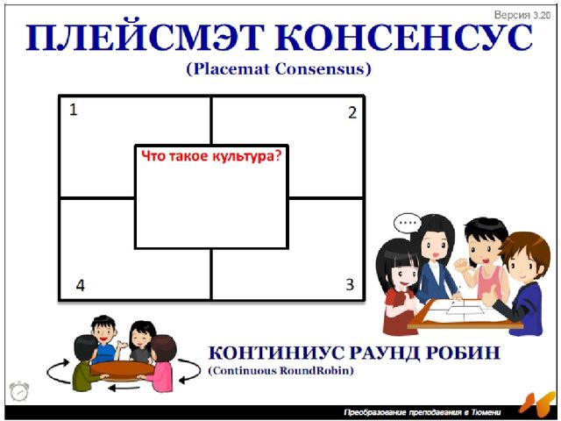

ПЛЭЙСМЭТ КОНСЭНСУС
КАРТА СОГЛАСИЯ
Учитель задает тему.
Ученики записывают максимальное кол-во идей по теме, каждый в своей части.
Ученики по очереди обмениваются идеями.
4. Если вся команда приходит к консенсусу ( ), один ученик записывает эту идею в центральный квадрат.
5. По истечении времени, проходит обмен решениями команд.
.
фото

Slide 8
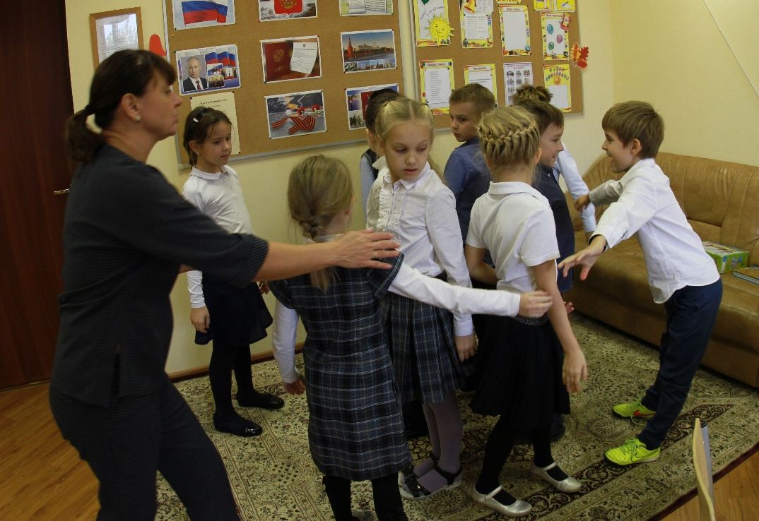

В качестве физкультминутки можно использовать структуру
ИНСАЙД-АУТСАЙД-СЁКЛ
(внутренний и внешний круг):
Ученики формируют два круга.
Один внутри другого.
Приветствуют друг друга ладошкой.
Учитель задаёт вопрос.
Дети обмениваются короткими ответами.
По команде учителя,
внешний круг делает 2 шага вправо.
(ученики меняются партнерами)
2. МИКС – ПЭА-ШЭА
- По команде учителя молча образуют пары
Обмен короткими ответами на вопросы учителя (3-5 сек)
Про команде учителя смена партнёров.
.
фото

Slide 9
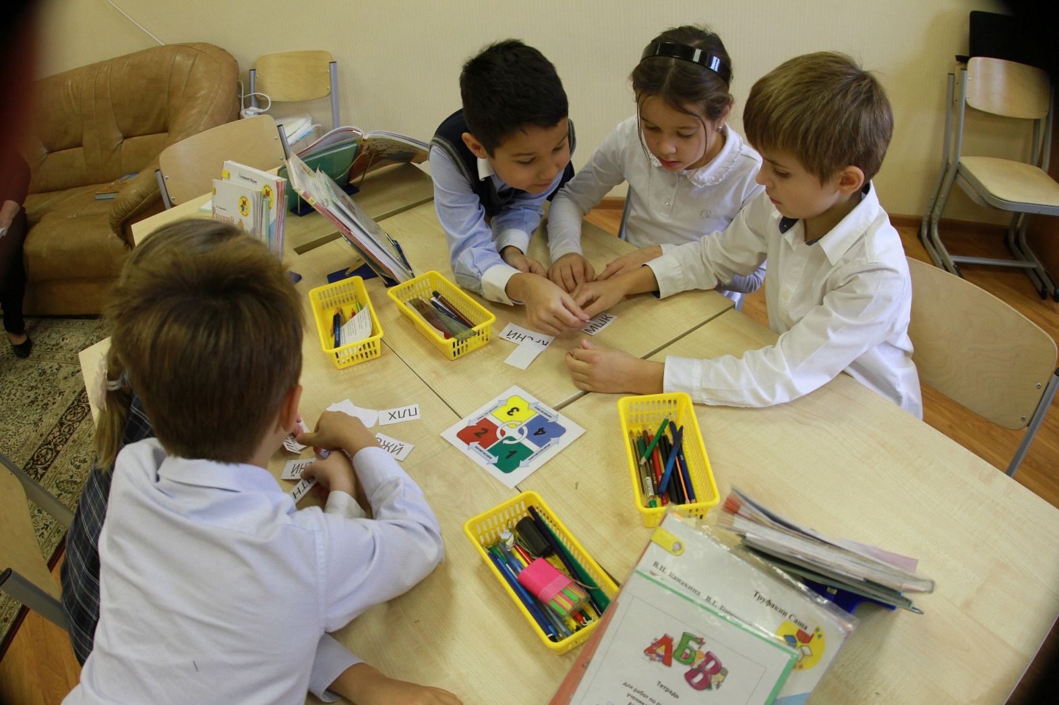
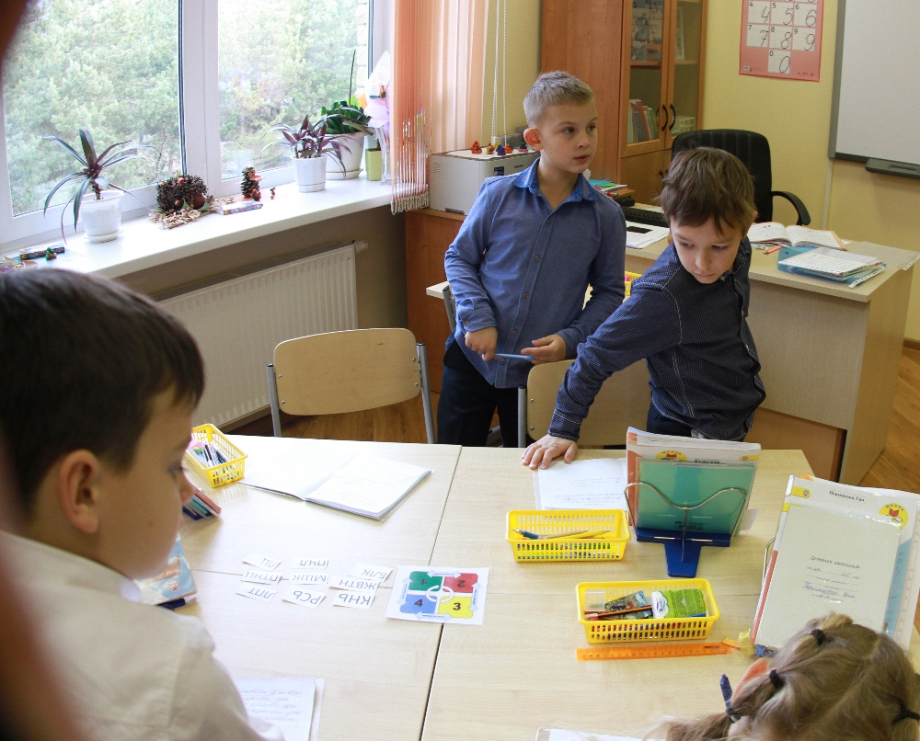
ТИК-ТЭК-ТОУ - «крестики-нолики»
У каждого участника по 4 листочка бумаги.
Записать по одному слову на одном листочке на тему «Каникулы» (сущ., прил., гл.)
Огласить своё слово остальным участникам команды и положить листочек
на середину стола лицевой стороной вверх.
Учитель даёт 1 мин.
Время вышло.
Листочки перемешиваются.
Раскладываются на середине стола в формате 3Х3.
Каждый участник составляет предложение из 3 слов
по вертикали, горизонтали или диагонали.
Обсудив предложения, самое удачное можно записать
в тетрадь.
Правильность выполнения работы можно проверить
с партнером по лицу или плечу (по выбору учителя)
.

Slide 10
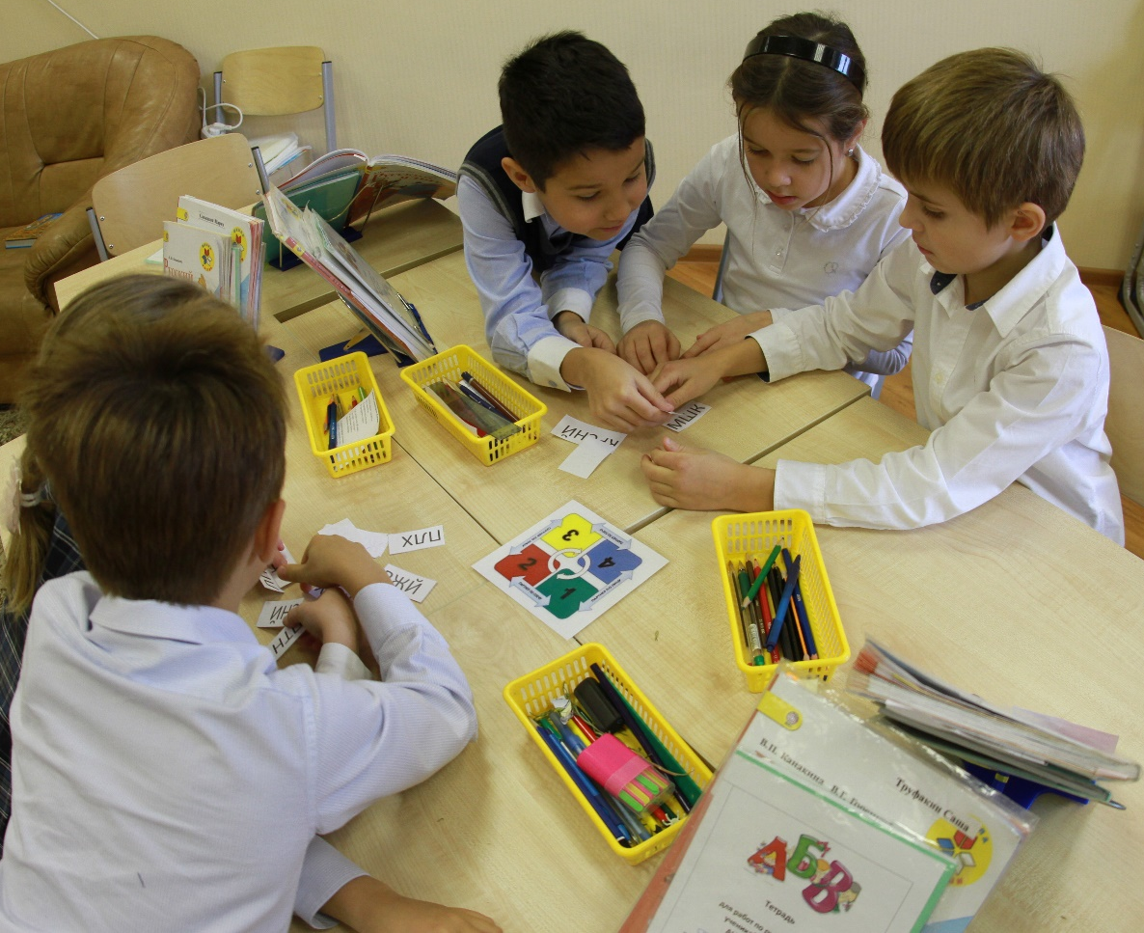

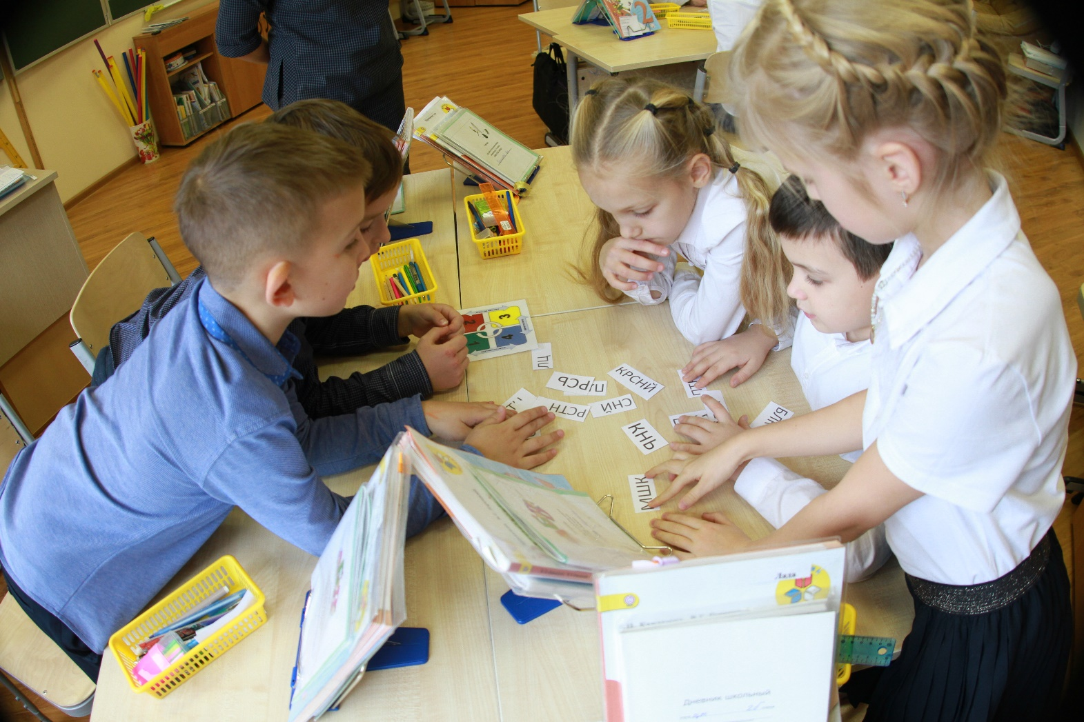

.
фото

Slide 11
КУИЗ-КУИЗ-ТРЭЙД
(опроси-опроси-обменяйся карточками).
Структура , в которой ученики
проверяют и обучают друг друга
по пройденному материалу,
используя заранее приготовленные карточки.
.
Работа в паре по плечу

Slide 12
СТЁ ЗЕ КЛАСС (перемешай класс)
В течение 30 сек учащиеся отвечают в группе на вопрос учителя.
Время вышло. Учащиеся молча передвигаются по классу
для обмена информацией с ребятами из других команд.
Добавляется, как можно больше новых идей.
Когда время заканчивается, все занимают свои места.
Обсуждается и записывается ответ команды.
От команды читает ответ номер, определенный учителем.
.

Slide 13
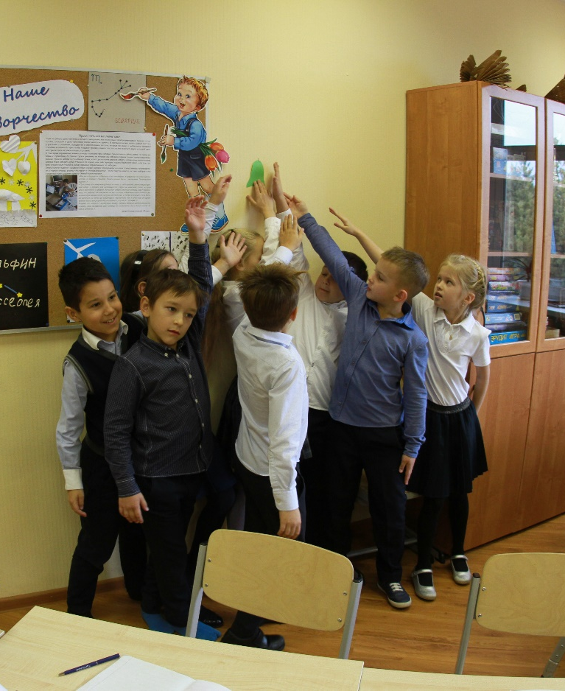
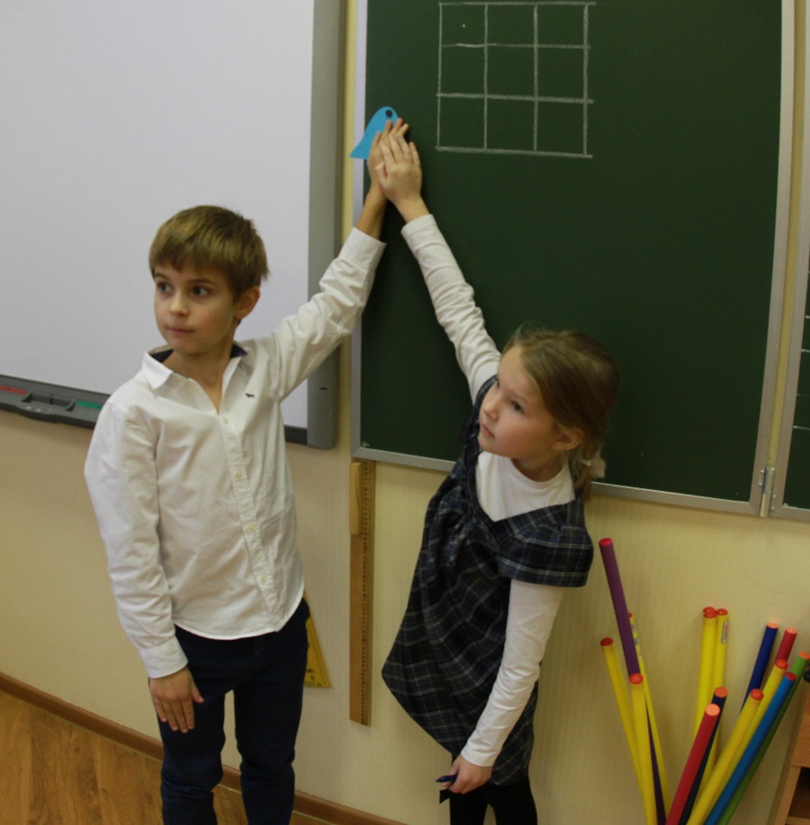
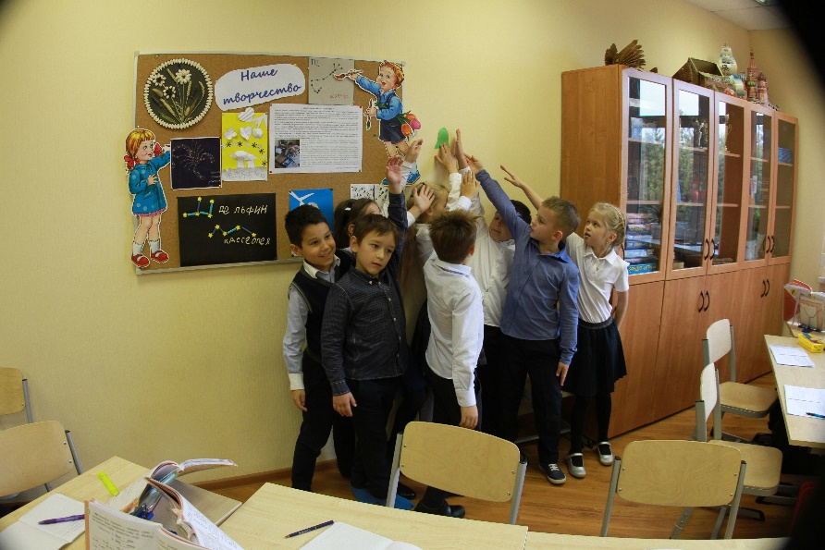
КОНЭРС (углы)
Смайлики, колокольчики, номера углов
.

Slide 14
Организация урока.
Необычное расположение парт.
Урок сосредотачивается не у доски
Ключевое понятие - «партнер»
- Каждый ребенок имеет свой номер в команде, исходя
из карты-управления (Manage Mat).
Руководя процессом, педагог делает объявления.
Предполагается очень четкая организация.
Время строго регламентировано.
- На уроке могут быть использованы 1 – 2 – 3 структуры и более.
.

Slide 15
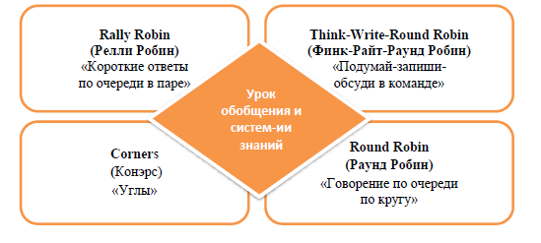
На уроке могут использоваться разные техники
по выбору учителя
.

Slide 16
Активное слушание
Слушать – это не значит просто не говорить… Это умение проявлять живой человеческий интерес к тому, что говорят нам.
Алис Миллер
Неумение слушать является признаком того, что преподаватель не заинтересован в улавливании хода мыслей ученика. Ему нужен только конечный результат.
Если преподаватель не задаёт наводящих вопросов, это указывает на его неспособность к дальнейшему продолжению диалога.
.

Slide 17
Фразы, которые делают мышление видимым
- К этому моменту я узнал, что…
- Это заставило меня задуматься о …
- Я думаю дальше произойдет…
- Я думаю, что самой важной частью было…
- Это интересно, потому что…
- До урока я думал, что… Теперь я думаю, что… -
.

Slide 18
Спасибо
за внимание!
.

